Slide 1
Сказка
о Медвежонке,
который обидел свою маму.

Slide 3
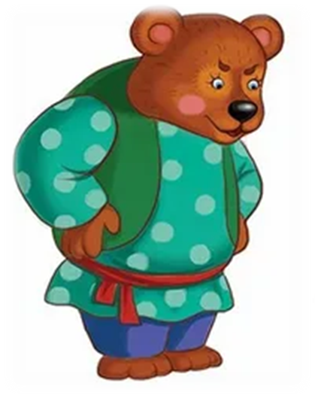

Slide 9
Сказка
о Медвежонке,
который обидел свою маму.

